Slide 1
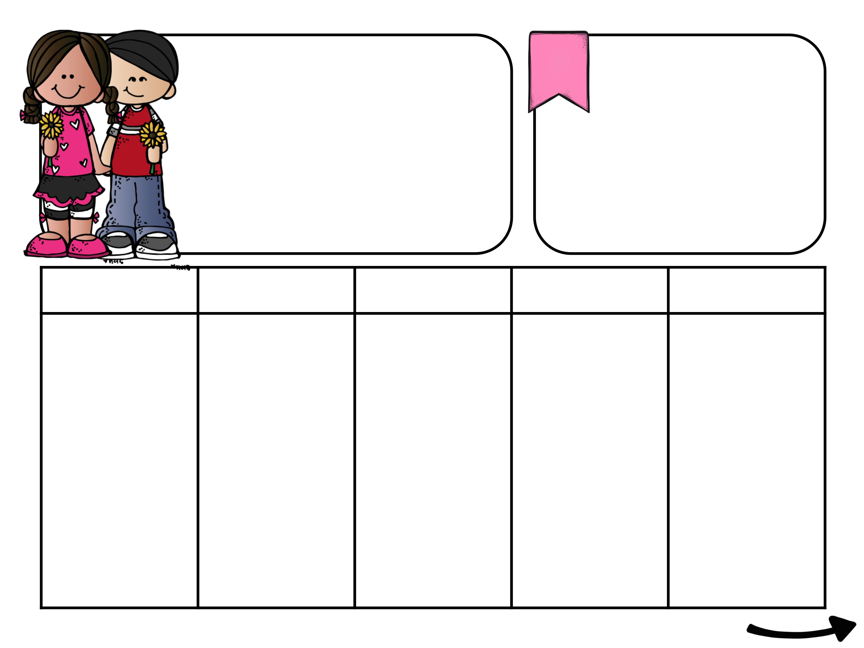
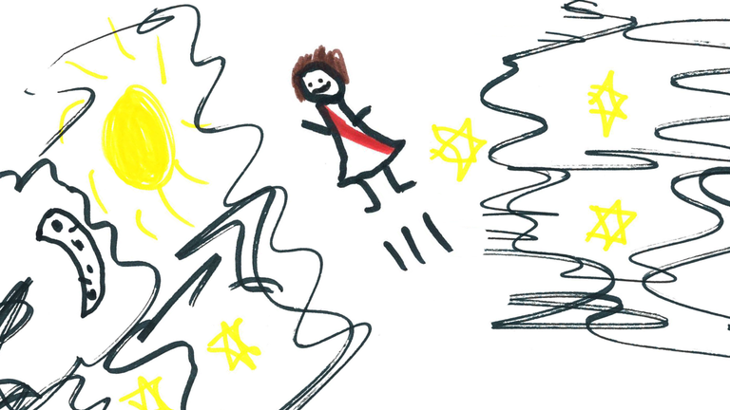
18-22. mai
UKE
21
Ute og inneskole
Norsk: Øve på å letelse og forklare hva dette er. Skrive egne vitser. Gjenfortelle innholdet i en tekst.
Matematikk: Repetere 2-, 3-, 4-, 5- og 10-gangen. Multiplikasjon som gjentatt addisjon.
Engelsk: Tell the time, hel, halv, og kvarte timer på engelsk.
3A har uteskole mandag.
3B har uteskole mandag og
onsdag.
MAN
TIRS
ONS
TORS
FRE
Samling
Norsk
Nye lesetekster, lesetrening i grupper
Arbeid med øveord
Matematikk
Lage multiplikasjons-stykker med utgangspunkt i bilder.
Samling
Norsk
Letelese
Matematikk
Multiplikasjon som rutenett.
Samling
Norsk:
Vi leser sammen: Svensken, dansken og nordmannen.
Skrive egne vitser.
Matematikk:
2- og 3-gangen.
Engelsk:
Klokkeord
Sanglek: London Bridge
Fri! ☺
Kristi Himmelfarts-dag

